Slide 1
-2-1443
التاريخ:
اليوم:
الحصة:

Slide 2
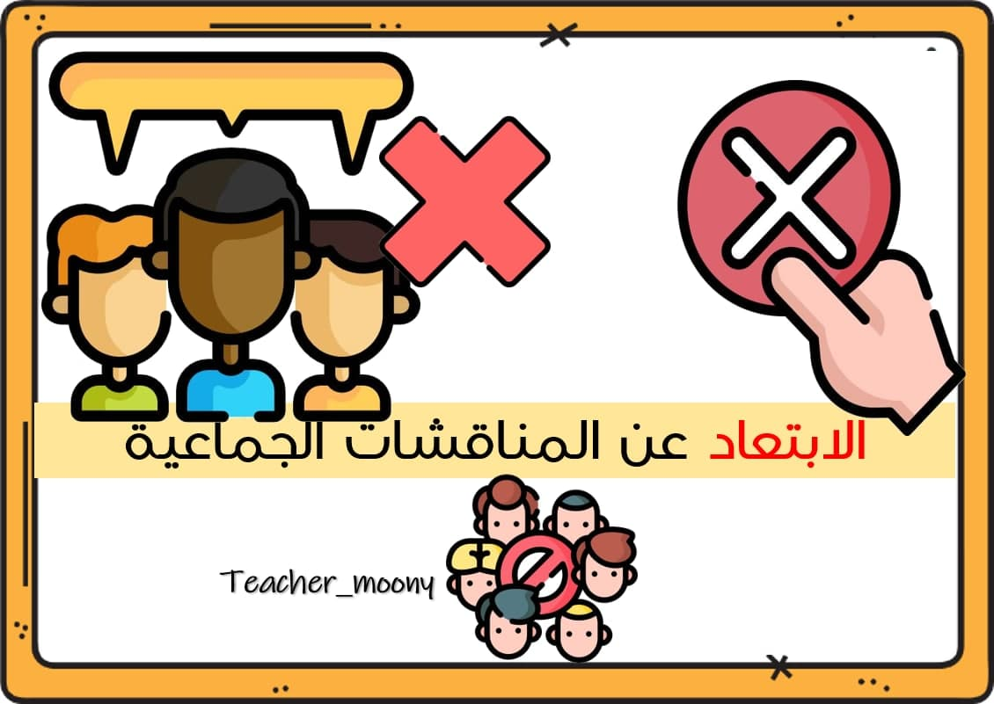
قوانين التعلم عن بعد

Slide 3
اذكري اسم وحدتنا؟
ما التصرفات الصحيحة التي يمارسها عند مقابلة الآخرين؟
ما التصرفات الخاطئة التي يمارسها عند مقابلة الآخرين؟
اذكري نتائج كلاً منها؟

Slide 4
درسنا بالحصة الماضية كيف التصرف السليم والخاطئ عند مقابلة الاخرين
ولكن هناك صفة آخرة تمنعنا من التعامل مع الاخرين
سوف نتعرف عليه من خلال ترتيب حروف الكلمة الاتية
ج – ل – خ
الخجل

Slide 5
التاريخ:.............
الحصة:.............
اكتساب المتعلم مهارة حسن التصرف عند مقابلة الآخرين
تابع
كيف أتصرف عند مقابلة الأخرين
الكتاب صفحة 31

Slide 6
ان يوضح الطالب مفهوم الخجل
أن يلخص الطالب علامات الخجل .
أن يختار الطالب التصرف السليم لمساعدة زميل يعاني من الخجل .
أن يذكر الطالب المواقف التي ينبغي فيها تجنب الخجل.
-أن يميز الطالب بين الخجل والحياء.
أن يلون الطالب الصفات التي يتصف بها وفقاً لما يشعر به .
أن يكتب الطالب السلوك المرغوب فيه بعد شطب الكلمات التي زود بها.
أن يناقش الطالب مفهوم الحياء .
أن يستنتج الطالب مفهوم الصديق.
أن يمثل الطالب لغة الإشارة في الترحيب والتواصل مع الأخرين

Slide 7
الكتاب صفحة | 28
الاستراتيجية | الاستنتاج
المفاهيم
الرئيسة
الخجل
هو الشعور بالخوف ، أو عدم الراحة ، أو الإحراج ، خاصة عندما يكون الشخص حول أشخاص آخرين

Slide 8
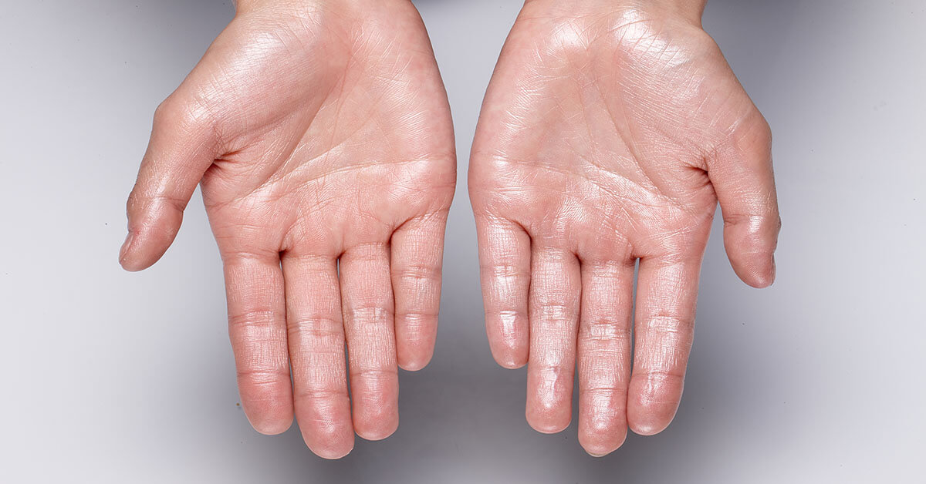
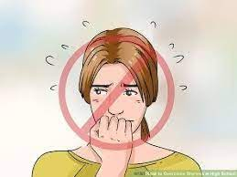
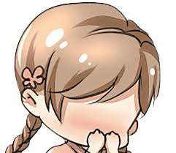
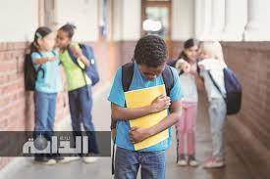
الكتاب صفحة | 31
الاستراتيجية | قراءة الصورة
من علامات الخجل:
تعرق اليدين.
الارتباك والتلعثم
عند الكلام.
عدم القدرة على
الدخول في المكان
الذي فيه أناس.

Slide 9
الكتاب صفحة | 28
الاستراتيجية | الاستنتاج
اختر ما تراه مناسبًا كي تساعد زميلك الذي يعاني من الخجل:
تشاركينها اللعب.
تكثرين الحديث معها.
تعرفينها على أكبر عدد من الصديقات.
جميع ما تقدم.

Slide 10
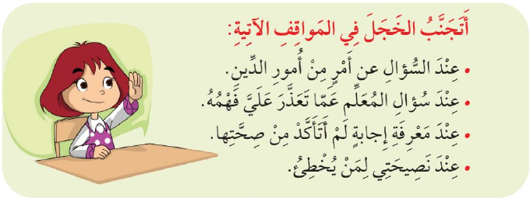
الكتاب صفحة | 32
الاستراتيجية | المناقشة والحوار
فهم قرائي

Slide 11
الكتاب صفحة | 28
الاستراتيجية | الاستنتاج
الفرق بين الحياء والخجل:

Slide 13
الهدف الديني
فَجَاءَتْهُ إِحْدَاهُمَا تَمْشِي عَلَى اسْتِحْيَاءٍ ﴿٢٥ القصص﴾
ربط بمادة لغتي
قراءة مقاطع نصية من الدرس (الفهم القرائي)

Slide 14
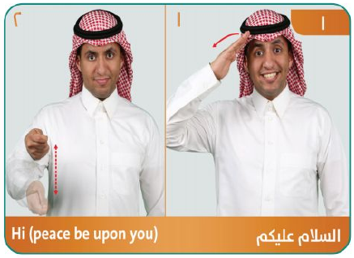
الكتاب صفحة | 35

Slide 15
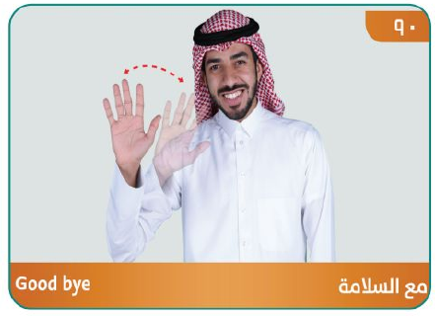
الكتاب صفحة | 35

Slide 16
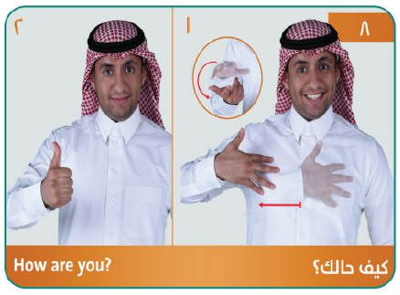
الكتاب صفحة | 35

Slide 17
الكتاب صفحة | 35

Slide 19
رقم 2
صفحة 34

